Slide 1
CHƯƠNG 2. ĐỘNG LỰC HỌC CHẤT ĐIỂM

Slide 2
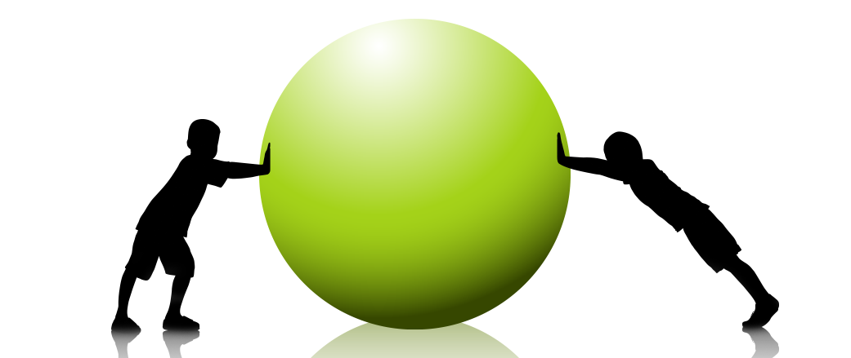
Tổng hợp và phân tích lực
Bài 9
Điều kiện cân bằng của chất điểm

Slide 3
I. LỰC. CÂN BẰNG LỰC
1. Lực là đại lượng vectơ đặc trưng cho tác dụng của vật này lên vật khác mà kết quả là gây ra gia tốc hoặc làm cho vật biến dạng.
Giá:
Chiều:
Độ lớn:
Điểm đặt:
Đơn vị: N (Newton)

Slide 4
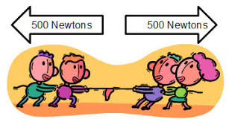
Ví dụ
Hãy biểu diễn các lực tác dụng vào các vật sau:
2. Các lực cân bằng là các lực khi tác dụng đồng thời vào một vật thì không gây ra gia tốc cho vật.
Cùng tác dụng lên 1 vật.
3. Hai lực cân bằng có:
Cùng giá
Độ lớn bằng nhau
Ngược chiều

Slide 5
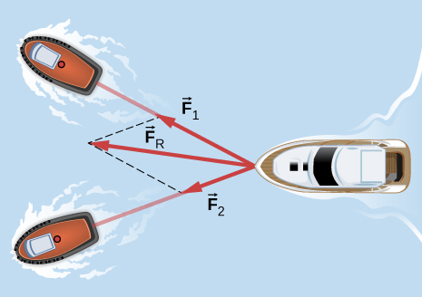
II. TỔNG HỢP LỰC
1. Thí nghiệm
2. Định nghĩa
Tổng hợp lực là thay thế các lực tác dụng đồng thời vào cùng một vật bằng 1 lực có tác dụng giống hệt như các lực ấy.
3. Quy tắc hình bình hành

Slide 6
III. ĐIỀU KIỆN CÂN BẰNG CỦA CHẤT ĐIỂM

Slide 7
IV. PHÂN TÍCH LỰC
1. Định nghĩa
Phân tích lực là thay thế 1 lực bằng hai hay nhiều lực có tác dụng giống hệt như lực ấy.
2. Quy tắc

Slide 8
TỔNG KẾT

